Slide 1
연습문제(2)

Slide 2
1.DALLAS에서 근무하는 사원의 이름, 직업, 부서번호, 부서이름을 출력하라.

Slide 3
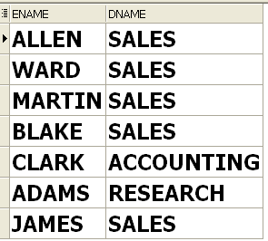
2.이름에 'A'가 들어가는 사원들의 이름과 부서이름을 출력하라.

Slide 4
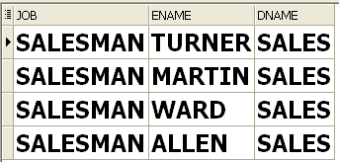
3.직업이 'SALESMAN'인 사원들의 직업과 그 사원이름, 부서 이름을 출력하라.

Slide 5
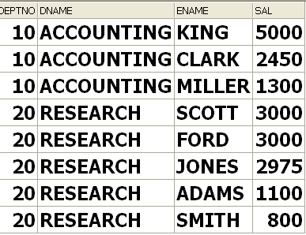
4.부서번호가 10번, 20번인 사원들의 부서번호, 부서이름, 사원이름, 급여를 출력하라. 그리고 그 출력된 결과물을 부서번호가 낮은 순으로, 급여가 높은 순으로 정렬하라.

Slide 6
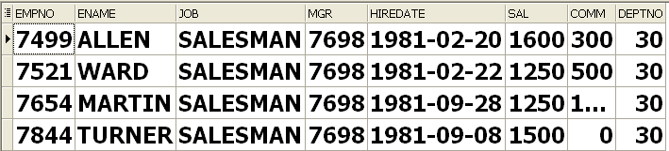
5.사원번호가 7499인 사원의 직업, 부서번호와 일치하는 사원의 정보를 출력하라.

Slide 7
6.10번 부서의 사원들과 같은 월급을 받는 사원들의 이름, 월급, 부서번호를 출력하라.

Slide 8
7.BLAKE'와 같은 부서에 있는 사원들의 이름과 고용일을 출력하되 'BLAKE‘ 자신은 빼고 출력하라.

Slide 9
8.커미션을 받는 사원과 부서번호, 월급이 같은 사원의 이름, 월급, 부서번호를 출력하라.

Slide 10
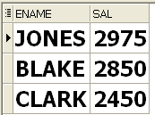
9.MGR가 'KING‘인 모든 사원의 이름과 급여를 출력하라.

Slide 11
10. 30번 부서 사원들과 월급과 커미션이 같지 않은 사원들의 이름, 월급, 커미션을 출력하라.

Slide 12
12. EMP와 DEPT TABLE을 JOIN하여 부서 번호, 부서명, 이름, 급여를 출력하라.

Slide 13
13. 이름이 'ALLEN'인 사원의 부서명을 출력하라.

Slide 14
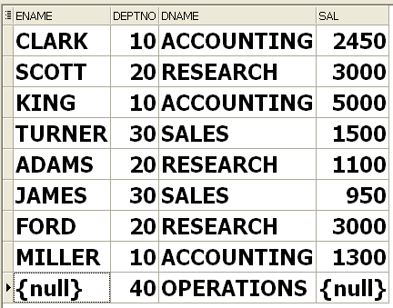
14. DEPT Table에 있는 모든 부서를 출력하고, EMP Table에 있는 DATA와 JOIN하여 모든 사원의 이름, 부서번호, 부서명, 급여를 출력하라.
total : 15 rows

Slide 15
15. EMP 테이블의 모든 사원번호, 사원명, 매니저번호, 매니저명을 출력하라.

Slide 16
16. 'ALLEN'의 직업과 같은 사람의 이름, 부서명, 급여, 직무를 출력하라.

Slide 17
17. 'JONES'가 속해있는 부서의 모든사람의 사원번호, 이름, 입사일, 급여를 출력하라.

Slide 18
18. 10번 부서의 사람들중에서 20번 부서의 사원과 같은 업무를 하는 사원의 사원번호, 이름, 부서명, 입사일, 지역을 출력하라.

Slide 19
20. 10번 부서 중에서 30번 부서에는 없는 임무를 하는 사원의 사원번호, 이름, 부서명, 입사일, 지역을 출력하라.

Slide 20
21. 10번 부서와 같은 일을 하는 사원의 사원번호, 이름, 부서명, 지역, 급여를 급여가 많은 순으로 출력하라.

Slide 21
22. 'MARTIN'이나 'SCOTT'의 급여와 같은 사원의 사원번호, 이름, 급여를 출력하라.

Slide 22
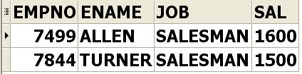
23. EMP 테이블에서 사원번호(EMPNO)가 7521인 사원의 직업(JOB)과 같고 사원번호(EMPNO)가 7934인 사원의 급여(SAL)보다 많은 사원의 사원번호, 이름, 직업, 급여를 출력하시오.
2 rows

Slide 23
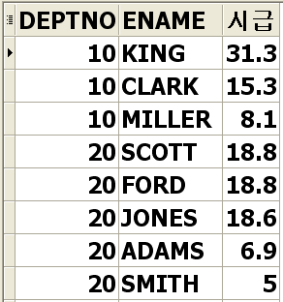
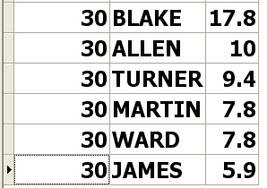
24. 각 사원 별 시급을 계산하여 부서번호, 사원이름, 시급을 출력하시오. -조건1. 한달 근무일수는 20일, 하루 근무시간은 8 시간이다. -조건2. 시급은 소수 두 번째 자리에서 반올림한다. -조건3. 부서별로 오름차순 정렬 -조건4. 시급이 많은 순으로 출력.
14 rows

Slide 24
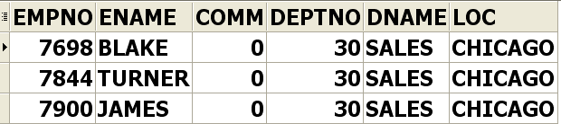
25. 각 사원 별 커미션(COMM)이 0 또는 NULL이고 부서위치가 ‘GO’로 끝나는 사원의 정보를 사원번호, 사원이름, 커미션, 부서번호, 부서명, 부서위치를 출력하여라. -조건1. 커미션(COMM)이 NULL이면 0으로 출력
3 rows

Slide 25
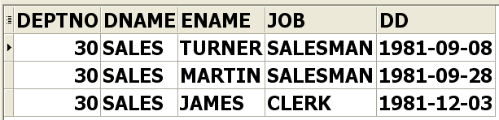
26. 1981년 6월 1일 ~ 1981년 12월 31일 입사자 중 부서명(DNAME)이 SALES인 사원의 부서번호, 사원명, 직업, 입사일을 출력하시오. -조건1. 입사일 오름차순 정렬
3 rows

Slide 26

27. 현재 시간과 현재 시간으로부터 한 시간 후의 시간을 출력하시오. -조건1. 현재시간 포맷은 ‘4자리년-2자일월-2자리일24시:2자리분:2자리초’ -조건2. 한시간후 포맷은 ‘4자리년-2자일월-2자리일24시:2자리분:2자리초’
1 rows

Slide 27
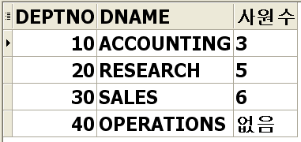
28. 각 부서별 사원수를 출력하시오. -조건1. 부서별 사원수가 없더라도 부서번호, 부서명은 출력 -조건2. 부서별 사원수가 0인 경우 ‘없음’ 출력 -조건3. 부서번호 오름차순 정렬
4 rows

Slide 28
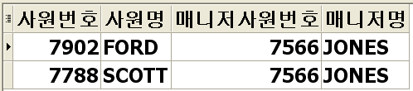
29.사원 테이블에서 각 사원의 사원번호, 사원명, 매니저번호, 매니저명을 출력하시오. -조건1. 각 사원의 급여(SAL)는 매니저 급여보다 많거나 같다.
2 rows

Slide 29
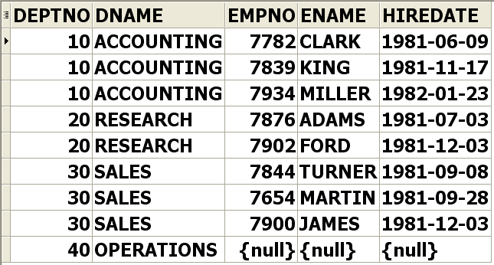
30. 각 부서별로 1981년 5월 31일 이후 입사자의 부서번호, 부서명, 사원번호, 사원명, 입사일을 출력하시오. -조건1. 부서별 사원정보가 없더라도 부서번호, 부서명은 출력 -조건2. 부서번호 오름차순 정렬 -조건3. 입사일 오름차순 정렬

Slide 30
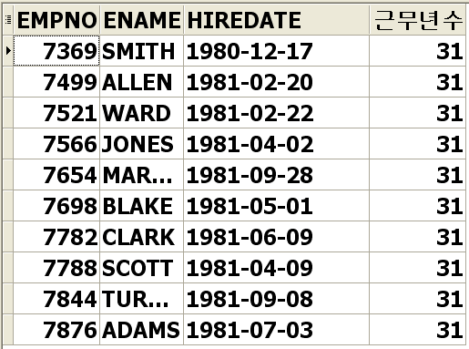
31. 입사일로부터 지금까지 근무년수가 30년 이상인 사원의 사원번호, 사원명, 입사일, 근무년수를 출력하시오. -조건1. 근무년수는 월을 기준으로 버림 (예:30.4년 = 30년, 30.7년=30년)
10 rows

